Slide 1
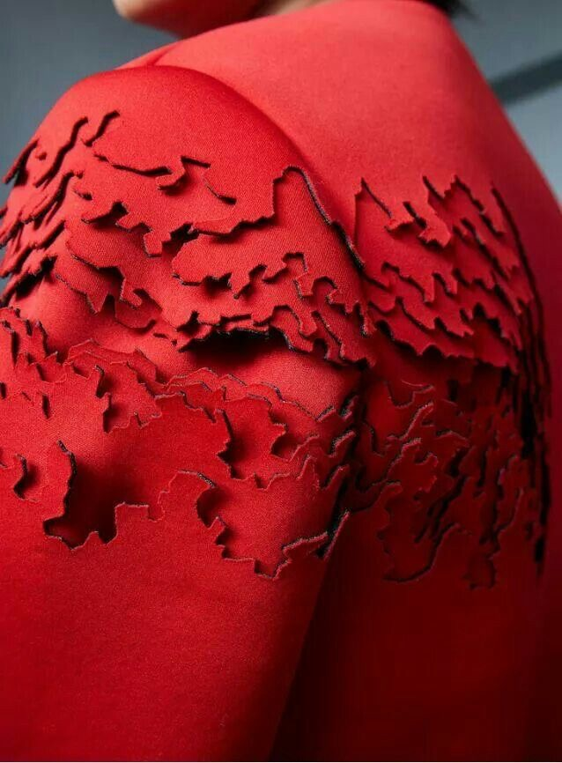

艺术与生活
服装-服装色彩
齐 冀

Slide 2
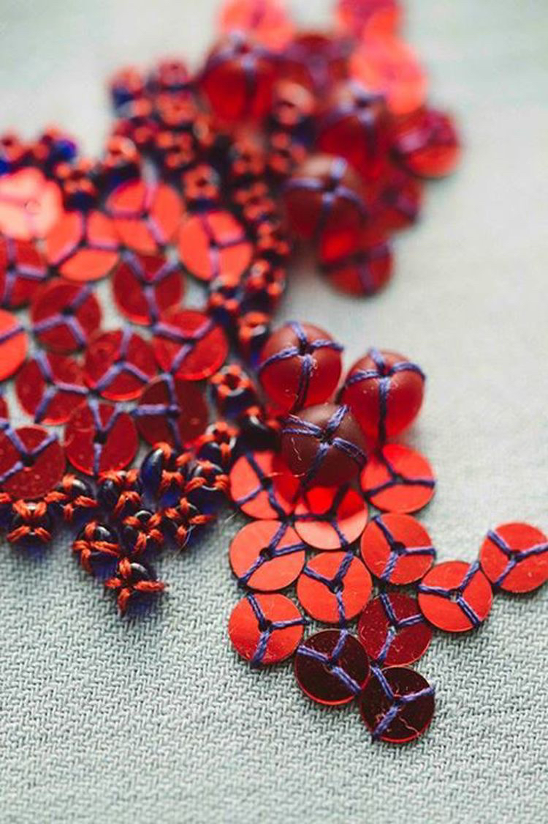
目录/CONTENTS
服装色彩
服装色彩的分类
色彩的属性
服装色彩的

Slide 3
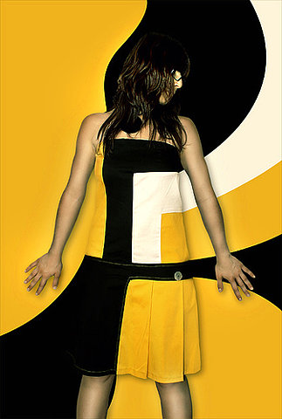
服装色彩
服装色彩
服装色彩是服装设计中的一个重要方面，在服装美感因素中占有很大的比重。
服装给人的第一印象往往是色彩。
01
03

Slide 4
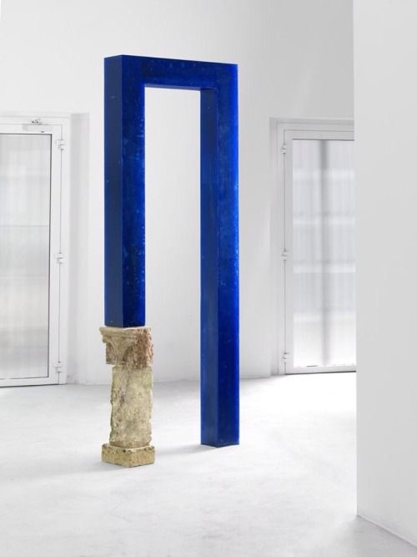
服装色彩的分类
色彩学中对色彩的分类
无彩色
有彩色
02
03

Slide 5
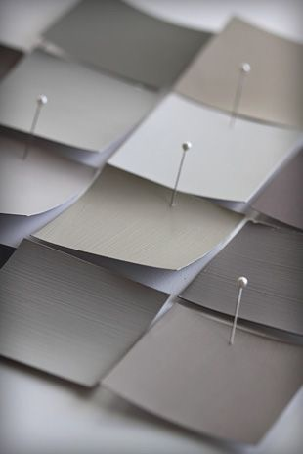
服装色彩的分类
02
无彩色
即黑、白、灰，也称之为“没有色彩的颜色”。
3

Slide 6
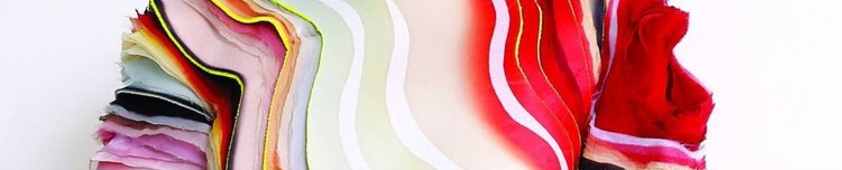
服装色彩的分类
有彩色
如红、橙、黄、绿、青、蓝、紫等，称之为有色彩的颜色。

Slide 7
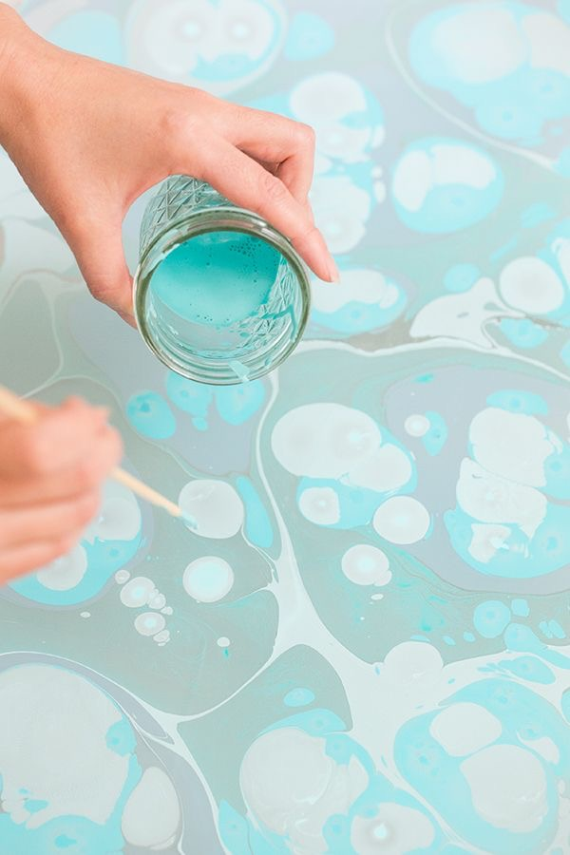
色彩的属性
色彩三属性
认识色彩，学习色彩，
都要从了解色彩的性质开始，
即色相、明度和纯度（也称彩度），
这就是通常所称的色彩三属性。
03
03

Slide 8
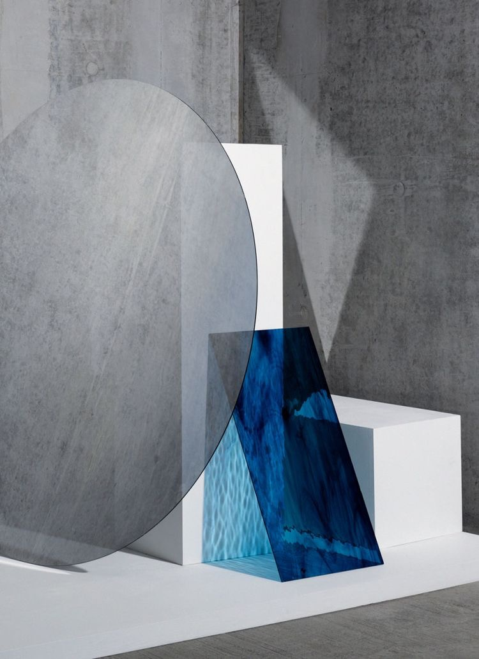
色彩的属性
03
色相
色相就是色彩的相貌，
它是色彩最大的特征，
也是色彩的一种最基本的感觉属性。

Slide 9

色彩的属性
明度
明度即色彩明暗深浅的差异程度，
它是使我们可以区分明暗层次的非彩色觉的视觉属性。同一色相
含白越多，则明度越高；
含黑越多，则明度越低。
03

Slide 10
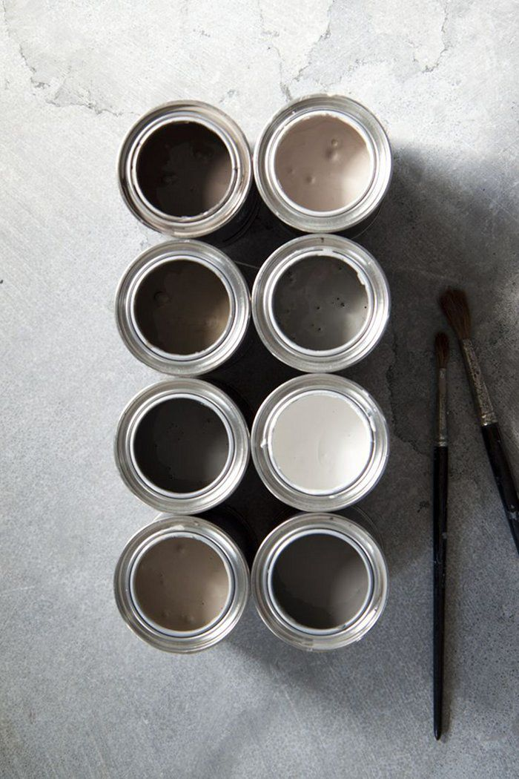
色彩的属性
纯度
纯度是色彩的饱和程度或色彩的纯净程度，
它是使我们对色彩鲜艳程度上作出判断的色彩属性，又称彩度、饱和度等。
它是色彩含灰多少的反映，
纯度越高，含灰越少，色彩越鲜艳；反之，
纯度越低，含灰越多，色彩就越浑浊。
03

Slide 11
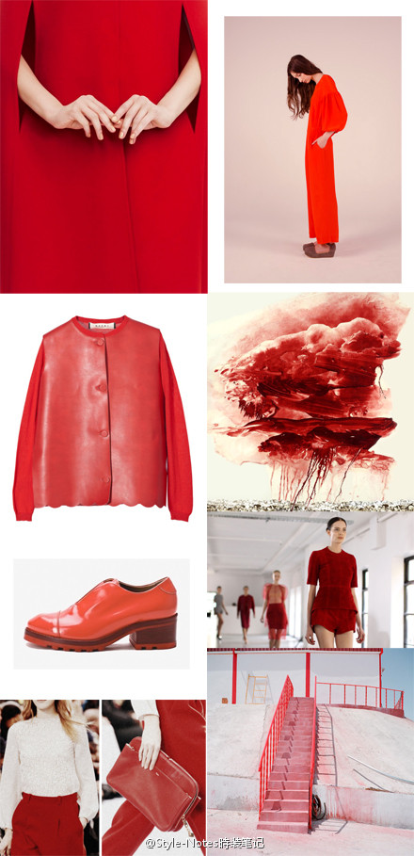
色调
色调是指色彩的基本倾向，
是色彩的整体外观的一个重要特征，
是色相、明度、纯度三要素综合产生的结果。

Slide 12
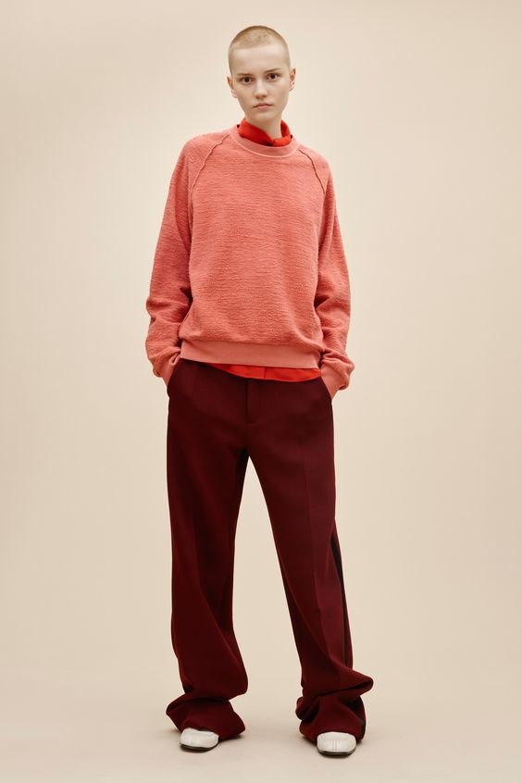
某季秋冬关键趋势之——通身一色

Slide 13
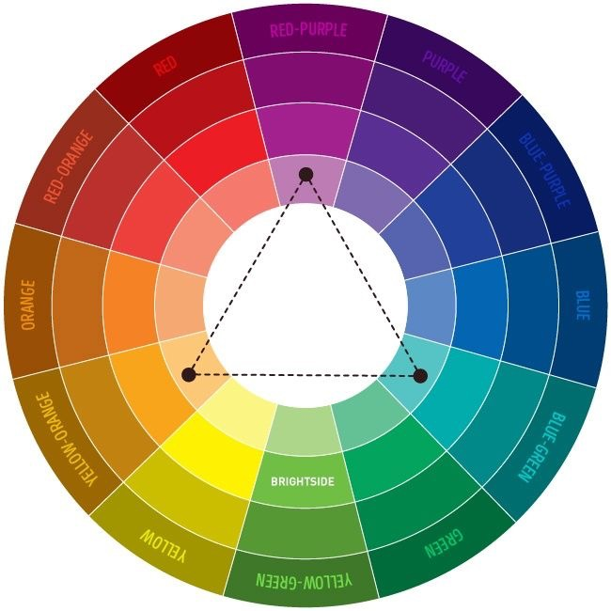
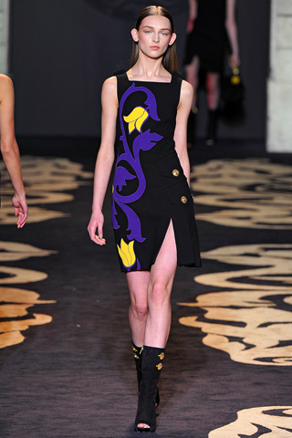
补色
某品牌某年秋冬
紫色的蔓藤加以黄色的花
神秘生动质感

Slide 14
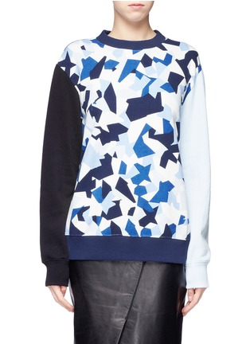
服装色彩与视觉心理

Slide 15
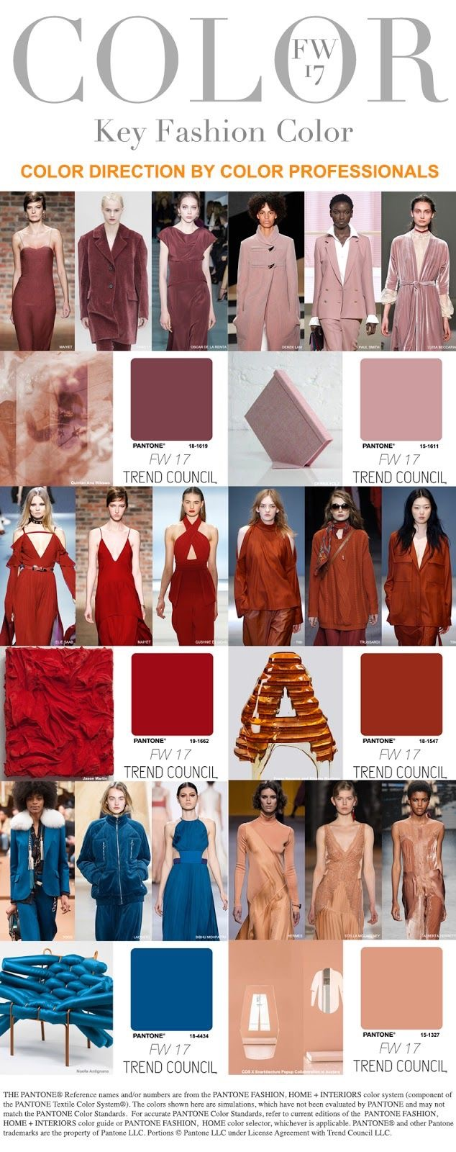
流行色
“流行色”是在一定时期和地区内，
产品受到消费者普遍欢迎的几种或几组色彩和色调。
它以若干组群的形式出现。
流行色是一个过程性很强的色彩概念，
它是与常用色相对而言的。
流行色的产生于与发布主要根据市场色彩的动向与流行色专家的灵感预测，以大量科学的调查研究工作为基础。

Slide 16

服装色彩的流行倾向
是指在报纸、杂志上公布的权威预测，
并在一定的时间和空间范围内，
受人们欢迎的色彩。

Slide 17
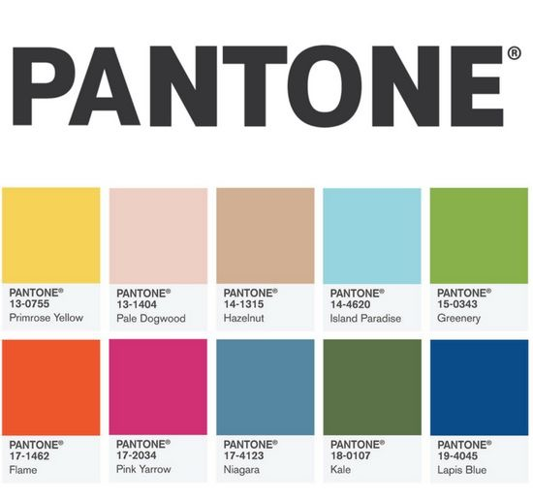

Slide 18
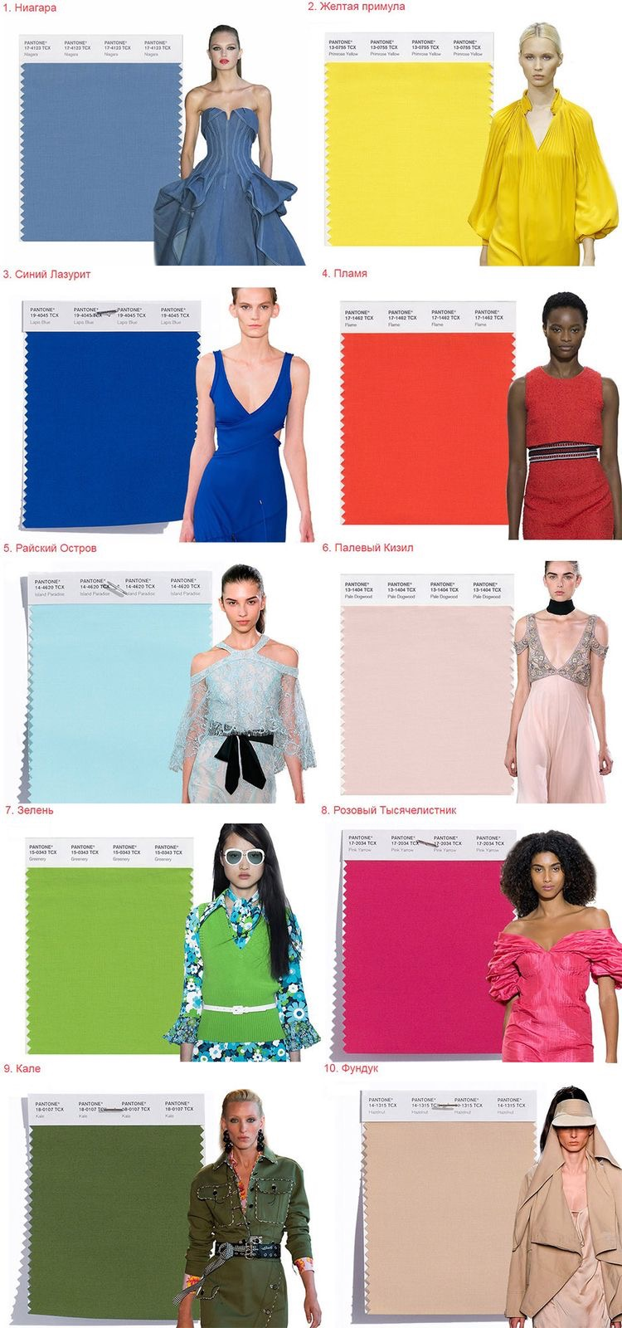
某年春夏流行色
尼加拉蓝（17-4123 Niagara）
淡黄色（13-0755 Primrose Yellow）
青金石蓝（19-4045 Lapis Blue）
火焰红（17-1462 Flame）
岛屿蓝（14-4620 Island Paradise）
淡山茱萸粉（13-1404 Pale Dogwood）
草木绿（15-0343 Greenery）
欧蓍草粉（ 17-2034 Pink Yarrow）
羽衣甘蓝绿（18-0107 Kale）
榛果棕（14-1315 Hazelnut）

Slide 19
1. 陈彬.服装设计基础.上海：东华大学出版社
2. 张星.服装流行学.北京：中国纺织出版社
3. 郑彤,罗锦婷.服装设计创意方法与实践.上海：东华大学出版社
4. 王受之.世界时装史.北京：中国青年出版社
5. 王晓威.顶级品牌服装设计解读.上海：东华大学出版社
6. Fashion A History from the 18th to the 20th Century
7. Vogue collections(app)
参考文献

